Slide 1
微電腦控制
Arduino 期中報告
F14081046 周呈陽

Slide 2
目錄 content
1
設計
Design
2
材料
Material
3
處理
Approach
4
困難
Difficulty
5
解決
Solution

Slide 3

1
設計
Design
關卡需求
架構圖
車架

Slide 4






設 計
關卡需求
黑線循跡
虛線路段
避開障礙物
斷線區
岔路
倒車入庫

Slide 5
設 計
架構圖
右側TCRT-5000
1號(循跡) Arduino UNO
中間TCRT-5000
電池盒
左側TCRT-5000
L298N
車前HC-SR04
TT馬達
2號(非循跡) Arduino UNO
車後HC-SR04
TT馬達
HMC5883L

Slide 6
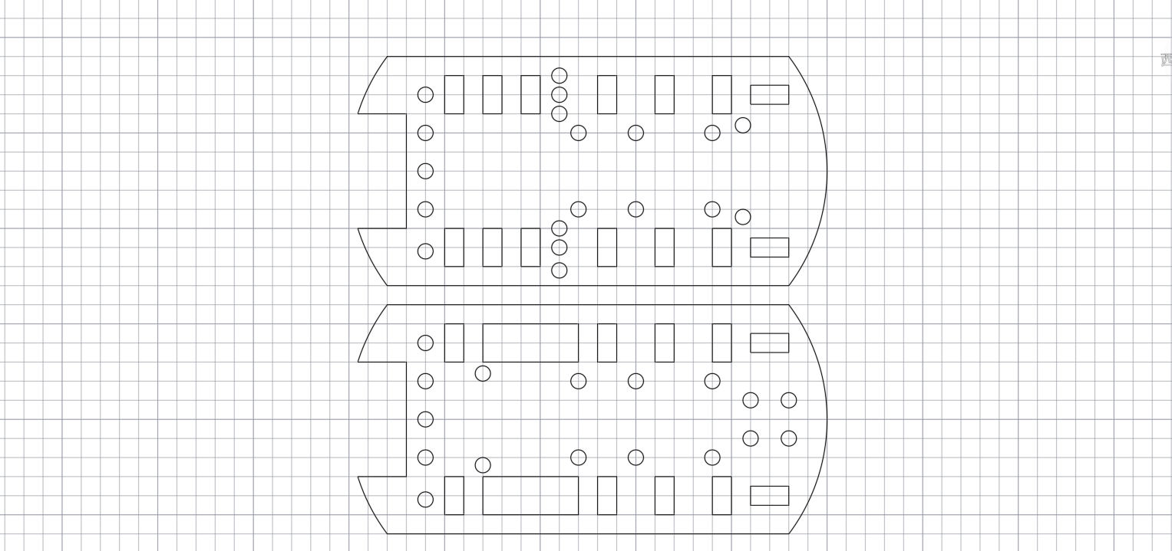
設 計
車架
AutoCAD繪製並輸出
購買車架
根據前述的關卡需求和自走車配備，列出所需材料，
並使用AutoCAD繪製車架，並輸出雷射切割機做車體裁切。
車頭
車
尾
ARDUINO UNO
ARDUINO UNO
L298N
車輪
TCRT-5000
*輔助輪
車輪

Slide 7
微電腦控制 ARDUINO期中報告
1
設計
Design
2
材料
Material
3
處理
Approach
4
困難
Difficulty
5
解決
Solution

Slide 8



2
材料
Material
TCRT-5000
主動式紅外線感應模組
Ardunio UNO R3 Rev3 開發板
HMC5883L電子羅盤模組
L298N馬達驅動模組
HC-SR04超音波感測模組
TT馬達
麵包板&排線
電池&電池盒
萬象輪&輪子

Slide 9
1
設計
Design
2
材料
Material
微電腦控制 ARDUINO期中報告
3
處理
Approach
4
困難
Difficulty
5
解決
Solution

Slide 10
3
處理
Approach
黑線循跡
斷線區&虛線
避開障礙物
倒車入庫
岔路

Slide 11
處理
黑線循跡 TCRT-5000
開始
左側TCRT-5000
右側TCRT-5000
左邊黑線
右邊黑線
否
否
是
是
維持 馬達轉速
右馬達加速
左馬達加速
維持 馬達轉速
結束

Slide 12
避開障礙物 TCRT-5000 HC-SR04
開始
處理
車前 HC-SR04
前方是否有障礙物
沒有
有
傳訊給2號UNO板
馬達停止
循跡
右側 TCRT-5000
轉向右側黑線循跡
結束

Slide 13
岔路
TCRT-5000 HMC5883L
開始
處理
兩側TCRT5000 皆偵測到黑色
沒有
有
依原行徑方向前進
循跡
通過岔路處
循跡
結束

Slide 14
斷線區&虛線 TCRT-5000 HMC5883L
開始
處理
TCRT-5000 有無偵測到黑線
有
沒有
傳訊給2號UNO板
循跡
直走
結束

Slide 15
開始
處理
倒車入庫 TCRT-5000 HC-SR04
TCRT-5000
有無偵測到紅線
沒有
有
車輛向右旋轉
沒有
是否偵測到黑線
循跡
繼續向右旋轉
有
車輛循跡倒車
車後HC-SR04
距離障礙物一定距離時停止
結束

Slide 16
1
設計
Design
2
材料
Material
微電腦控制 ARDUINO期中報告
3
處理
Approach
4
困難
Difficulty
5
解決
Solution

Slide 17
4
困難
Difficulty
Q1
在TCRT-5000與偵測物距離過近，會有偵測值錯誤的現象。
Q2
在光源不同下，TCRT-5000的回傳值會有不同且不精確。
Q3
行經斷線區&虛線，可能因為兩側馬達轉速不一，導致車體偏向或暴衝。

Slide 18
1
設計
Design
2
材料
Material
微電腦控制 ARDUINO期中報告
3
處理
Approach
4
困難
Difficulty
5
解決
Solution

Slide 19
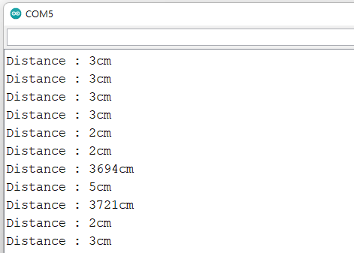
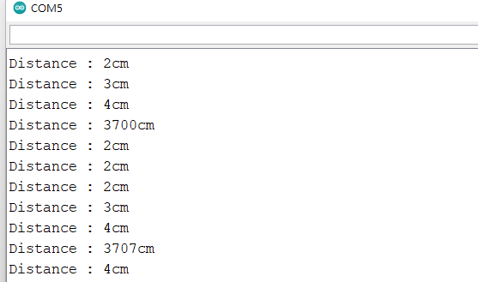




5
解決
Solution
Q1
在TCRT-5000與偵測物距離過近，會有偵測值錯誤的現象

Slide 20
5
解決
Solution
Q1
在TCRT-5000與偵測物距離過近，會有偵測值錯誤的現象
A1
將TCRT-5000感測器架高，讓感測器與偵測物 有1~2公分的距離，避免數值偵測錯誤。

Slide 21
5
解決
Solution
Q2
在光源不同下，TCRT-5000的回傳值會有不同且不精確
A2
故在車體內放置一燈泡，產生穩定光源， 讓TCRT-5000不受到其他光線的干擾。

Slide 22
5
解決
Solution
Q3
行經斷線區&虛線，可能因為兩側馬達轉速不一，導致車體偏向或暴衝。
A3
故加裝HMC5883電子羅盤，讓車體保持 在一定方位上移動。

Slide 23
1
設計
Design
2
材料
Material
微電腦控制 ARDUINO期中報告
3
處理
Approach
4
困難
Difficulty
5
解決
Solution

Slide 24
refrence
Arduino使用TCRT5000感應白色與黑色https://sites.google.com/site/zsgititit/home/arduino/arduino-shi-yongtcrt5000l-gan-ying-bai-se-yu-hei-se
Arduino筆記(19)：HC-SR04超音波測距模組https://atceiling.blogspot.com/2017/03/arduino_28.html

Slide 25

感謝 指導

